Slide 1

Car Parking
3조
양기범 오시영 이현택 정민석

Slide 2

목차
1.프로젝트 개요
1) 개요
2) 기능도출
사용기술
1) 사용기술
2) 구조도
3. 설계
1) DB설계
2) 시퀀스 다이어그램
3) 구현화면
4. 시나리오
1) 고객
2) 호스트
3) 관리자

Slide 3


1. 프로젝트 개요
고객은
주차장을 저렴한 가격,
공영,개인,사설 주차장 정보를 한눈에
검색과 예약을 하나의 웹사이트에서 사용
호스트는
쓰지 않는 공간을 등록해 수익을 창출
지역은
공영주차장 이용 활성화,
교통문제, 주차장난을 해결

Slide 4
1. 프로젝트 개요 – 기능 도출
피드백(평점/신고/벌점)을 통한 신뢰구축
주차공간 등록,
제보
주차공간
검색/예약
대여자
주차장 대여
플랫폼
이용자
대여수익
대여료
코인충전
수수료 수익
후기를 통한 피드백

Slide 5
2. 사용 기술
웹개발기술 | Servlet / JSP / jQuery / Ajax
DBMS | Oracle 11g Release2
WAS | Apache Tomcat 7.0.61
Framework | Bootstrap
API | JDBC / Daum API / 공공데이터API / PaypalAPI /GoogleChart
Tool | Git( 버전관리), AWS(아마존 웹 서비스)

Slide 6

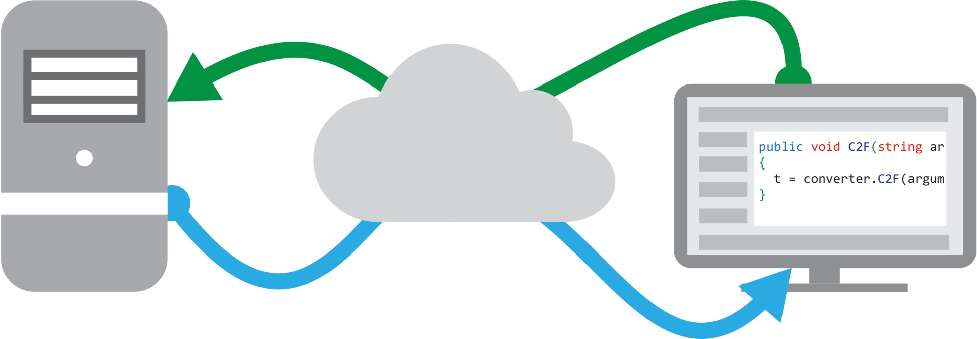




2. 사용 기술

Slide 7
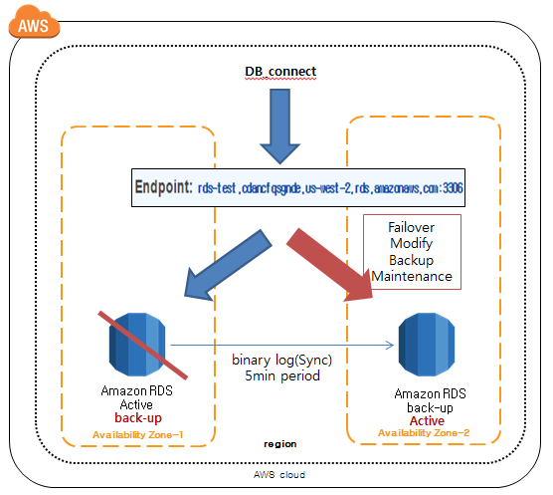
2. 사용 기술 - AWS RDS

Slide 8
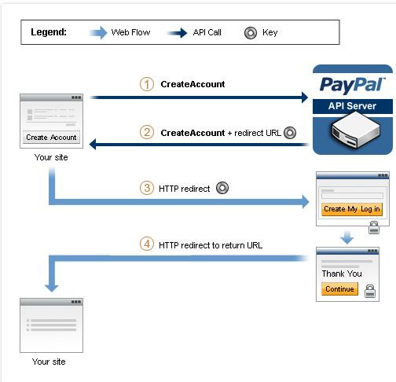
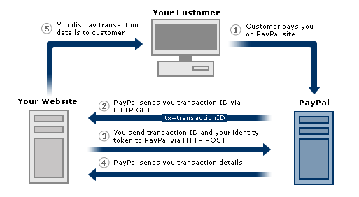
2. 사용 기술 - 페이팔 API

Slide 9
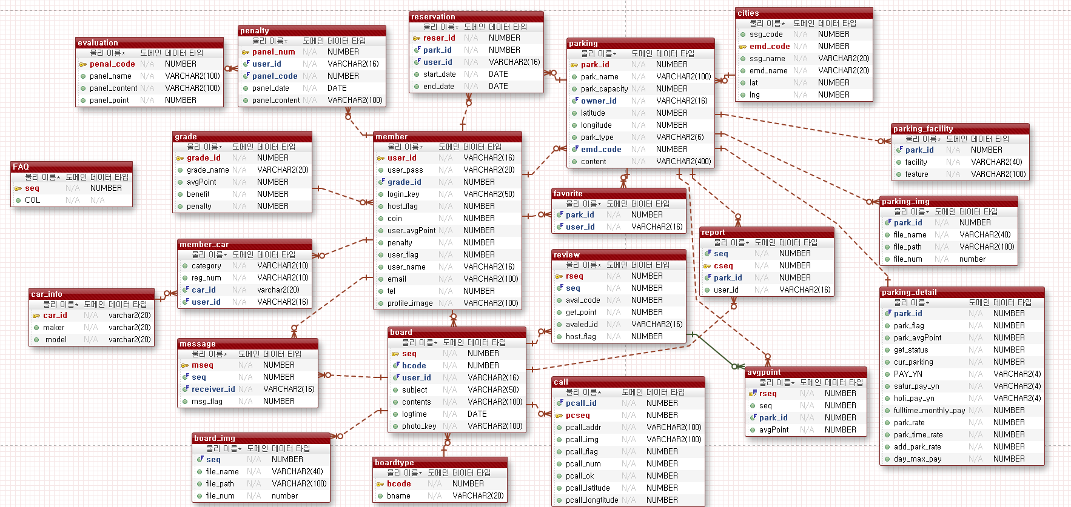
3. 설계- 1)DB설계

Slide 10
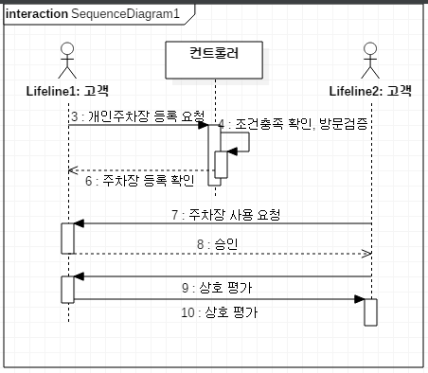
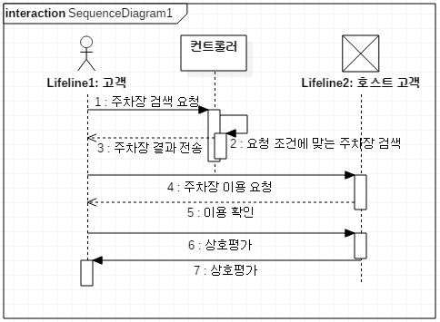
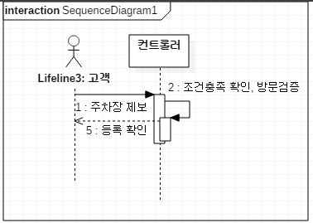
3. 설계- 2) 시퀀스 다이어그램
2.
1.
3.
주차장 공유를 위해 개인 주차장 등록
주차장 검색 후 예약/사용
주차장 제보

Slide 11
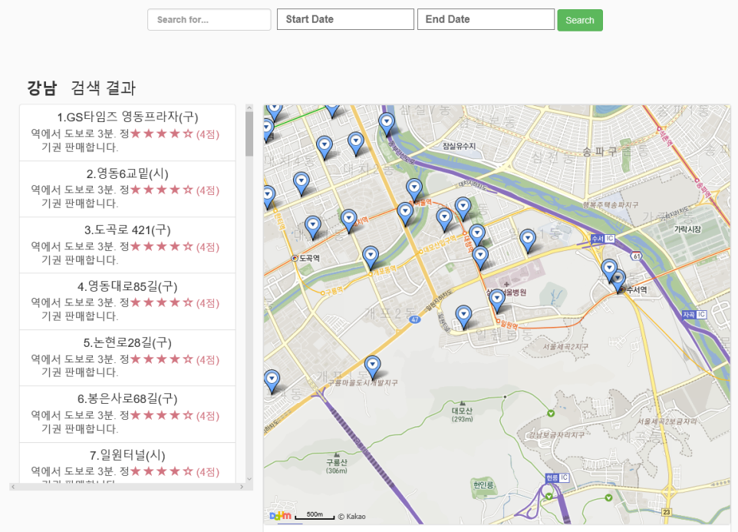
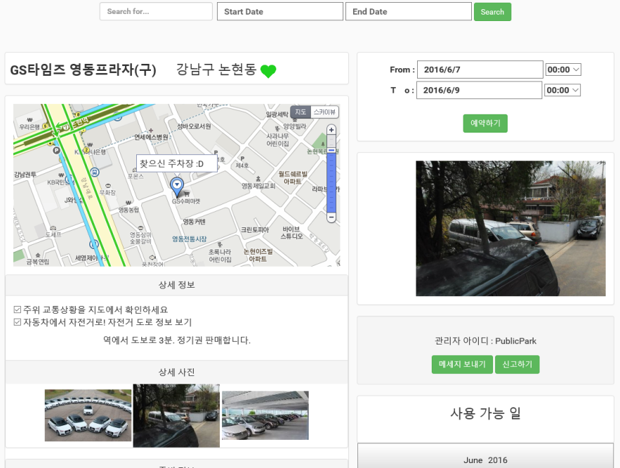
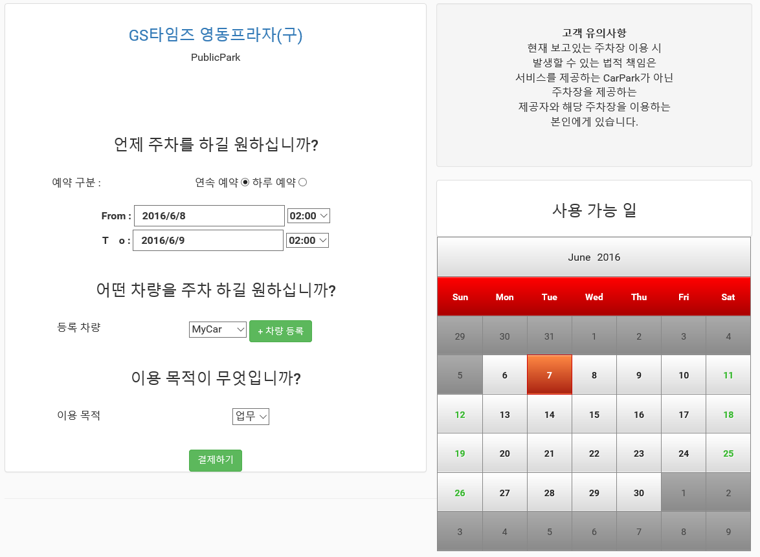
3. 설계- 3) 서비스 페이지
검색 결과를 지도에 나타낸다.
결과 중 하나를 선택
주차장 예약

Slide 12
4. 시나리오- 1) 고객
구글독스 참고
시나리오1_고객
A씨는 12:00 ~ 18:00까지 구로디지털단지 주변에 약속 있다.
약속 장소에 차를 가져가야 하나, 주차 때문에 고민을 한다.
길거리에 주차를 하자니 견인이 되고, 유료 주차장을 찾자니 요금이 비싸다.
적당한 장소에 주차를 하나, 서울 시내에 주차공간을 찾는데 쏟는 시간이 아깝다.
그래서 A씨는 cPark 플랫폼에 가입해 로그인 한다.
주차할 위치를 검색, 주변 주차장 확인과 이용 가능 시간대를 확인한다.
원하는 시간과 주차장에 코인을 통해 예약을 한다.
쪽지보내기를 통해 호스트에게 자세한 주차정보를 문의한다.
주차장 위치가 마음에 든 A씨는 즐겨찾기에 추가해놓는다.
고민 없이 예약한 주차장에 가서 주차를 한다.
주차 시간이 지나면 차를 출차 한다.
서비스에 대한 문의사항은 Q&A를 통해 문의한다.
로그인, 즐겨찾기, 주차장 찾기, 주차장 예약, Q&A 등록, 메시지 사용

Slide 13
4. 시나리오- 2) 호스트
시나리오2_호스트 (개인 주차장 호스트)
공영주차장 및 기업(빌딩) 주차장은 API 사용 관계상 생략
매달 5만원 이상씩 빠져나가는 주차비에 B씨는 고민을 한다.
그래서 자신이 출근을 하고 빈 주차 공간을 공유하고 주차비를 충당하고자 한다.
B씨는 플랫폼에 자신의 주차장의 이용시간대와 이용금액을 위치를 첨부하여 등록한다.
등급(신뢰도)에 따른 혜택, Q&A, 호스트가 등록한 주차장 승인,
코인 관리(충전, 사용), 총 사용량 거래내역 확인, 코인 양 확인

Slide 14
4. 시나리오- 3) 관리자
시나리오3_관리자
C씨는 cPark의 관리자이다.
등록된 개인주차장의 타당성 여부와 맵을 통해 정확한 위치를 확인한다.
검토가 완료된 주차장은 cPark 의 주차장으로 등록한다.
신고목록에 등록된 호스트와 고객의 검토하며 진위여부를 파악한다.
신고 된 고객 및 호스트를 블랙리스트에 등록해 이용제한 및 강등을 통해 패널티를 부여한다.
문의된 Q&A 리스트를 확인하며, 답변을 한다.
총 주차장 거래내역을 확인하고, 코인 매출을 체크한다.
환전을 신청한 호스트에게 환전을 승인한다.
등급(신뢰도)에 따른 혜택, Q&A, 호스트가 등록한 주차장 승인,
코인 관리(충전, 사용, 안전거래), 총 사용량 거래내역 확인, 코인 양 확인

